Slide 1
CO NÁM DISTANČNÍ VÝUKA DALA - vzala

Slide 2
NOVÉ VÝZVY
- KDYBY ŠKOLY V ZÁŘÍ 2019 DOSTALY POKYN PŘÍPRAVY NA DISTANČNÍ VÝUKU -
JAKÉ BY BYLY REAKCE?
- NEMÁME TECHNIKU
- NEJSME PROŠKOLENÍ
- TO PŘECE NEJDE TAK RYCHLE
- SUPER, NOVÁ VÝZVA
- JDEME DO TOHO, ALE - BOJÍME SE
- SPOLEČNĚ TO ZVLÁDNEME
- A CO RODIČE, ŽÁCI

Slide 3
SPOLEČNÁ CESTA VEDE K CÍLI
ŠKOLA
- NASTAVENÍ SPOLEČNÝCH POSTUPŮ
- JEDNOZNAČNÉ INFORMACE RODIČŮM I ŽÁKŮM
- KOMUNIKACE SE ZŘIZOVATELEM, S NADŘÍZENÝMI ORGÁNY
- ZJIŠŤOVÁNÍ ZPĚTNÉ VAZBY OD RODIČŮ I ŽÁKŮ
- ZAJIŠTĚNÍ TECHNIKY, POVOLÁNÍ ODBORNÍKŮ, ŠKOLENÍ, POKUS X OMYL
- NEBÁT SE CHYB, PŘIZNAT NEÚSPĚCH
- JEDNOTNOST PEDAGOGŮ JAKO PŘEDPOKLAD ÚSPĚCHU

Slide 4
SPOLEČNÁ CESTA VEDE K CÍLI
UČITEL
- UČITEL JE OPRAVDOVÝ PRŮVODCE - NABÍZÍ PRÁCI I VÝSLEDKY PRÁCE, REAGUJE NA POTŘEBY ŽÁKŮ, PŘIPRAVUJE ZAJÍMAVÉ MATERIÁLY
- NABÍDKA PRÁCE, SPOLEČNÝ ZÁKLAD, DOPLŇUJÍCÍ NABÍDKA
- TVORBA UČEBNÍCH MATERIÁLŮ - VIDEA, FOTOGALERIE, TŘÍDNÍ VÝLETY S PŘÍBĚHEM
- DŮRAZ NA REGION, SVOJI OBEC, RODINU, SVÉ ZÁJMY
- ŘÁD, PRAVIDELNOST, MOŽNOST VÝBĚRU, INDIVIDUÁLNÍ PŘÍSTUP, FORMATIVNÍ HODNOCENÍ
- INDIVIDUÁLNÍ KONZULTACE S ŽÁKY, SPOLEČNÉ MEETY, MEETY PRO SKUPINY DLE JEJICH POŽADAVKŮ

Slide 5
SPOLEČNÁ CESTA VEDE K CÍLI
ŽÁK A RODIČ
- ZAZNAMENÁVÁNÍ CESTY (DENNÍ ZÁZNAMY ŽÁKŮ, CO, KDY JSEM DĚLAL
- PRAVIDELNÁ KONZULTACE S UČITELEM - CO DĚLÁM, CO POTŘEBUJI, KDE MÁM NEJISTOTY, KDE CHCI JÍT DÁLE
- ZPĚTNÁ VAZBA RODIČŮ K VÝUCE (PRODLOUŽENÁ HLAVA UČITELE)
- ZAPOJENÍ ŽÁKŮ DO DOVOLENÝCH AKCÍ - ZALÉVÁNÍ, PŘESAZOVÁNÍ ROSTLIN, USPOŘÁDÁNÍ PRODEJE

Slide 6
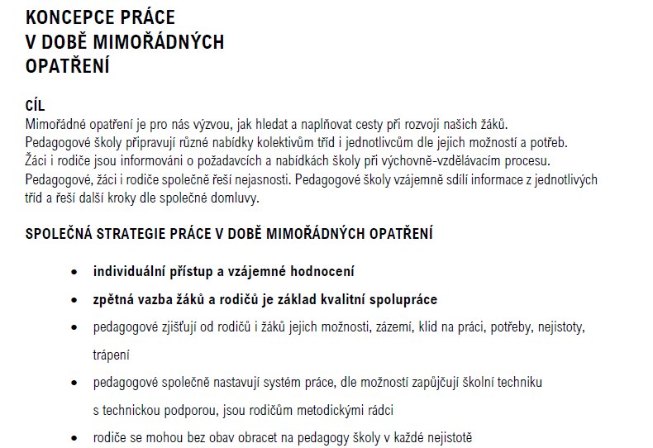
SPOLEČNÉ POSTUPY

Slide 7
ZADÁVÁNÍ PRÁCE GOOGLE ROZHRANÍ

Slide 8
ZADÁVÁNÍ PRÁCE GOOGLE ROZHRANÍ

Slide 9
ODEVZDÁNÍ HODNOCENÍ PRÁCE

Slide 10
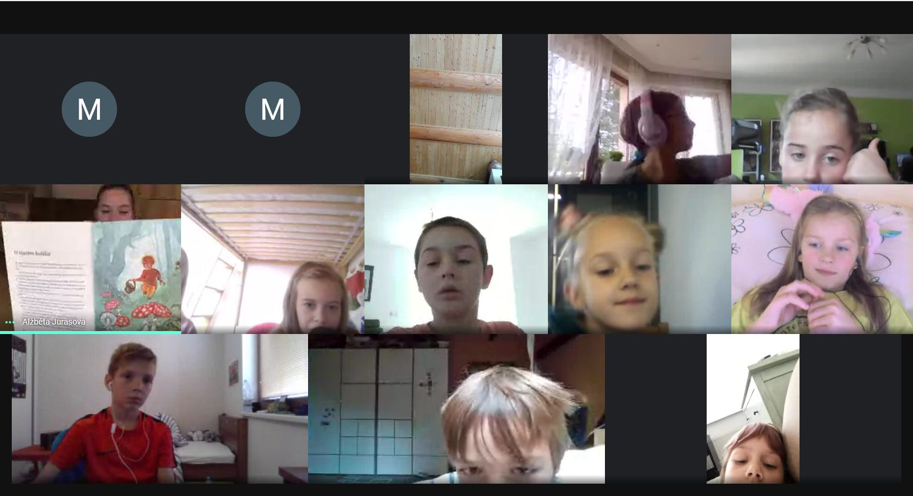
MEETY - OSTOČTENÍ KAŽDÝ DEN

Slide 11
ODEVZDANÁ PRÁCE, KONTROLA UČITELE

Slide 12
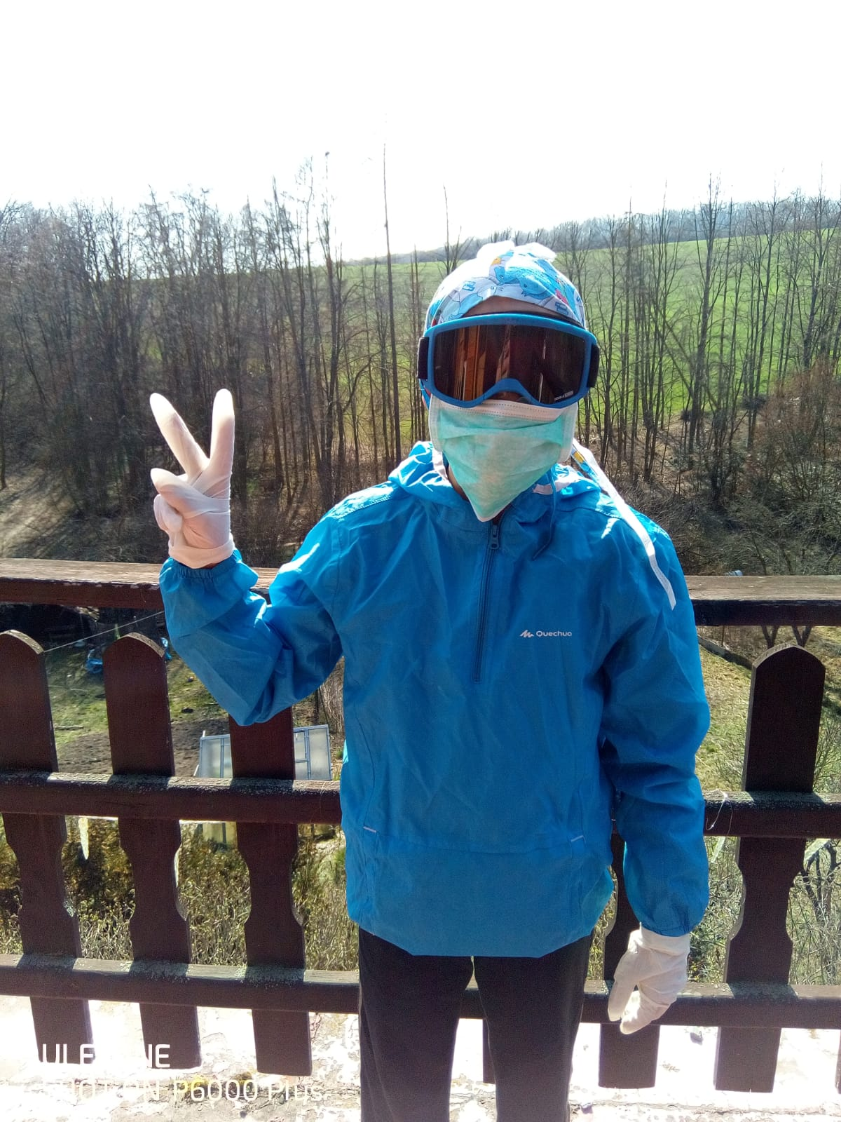
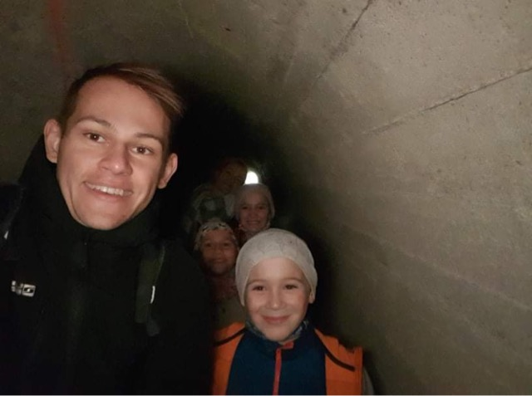
VENKU

Slide 13
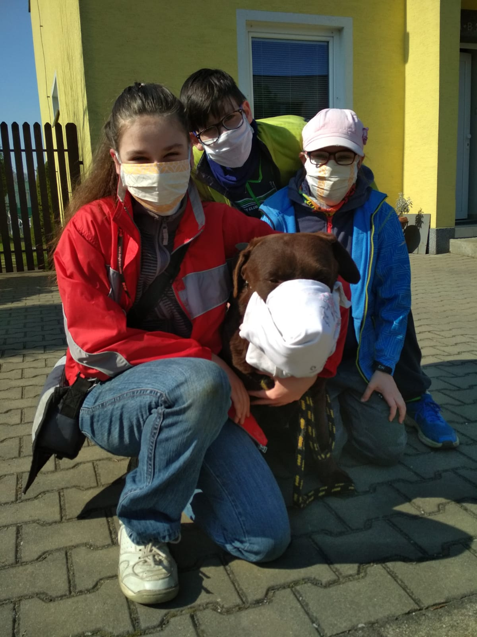
DOMA

Slide 14
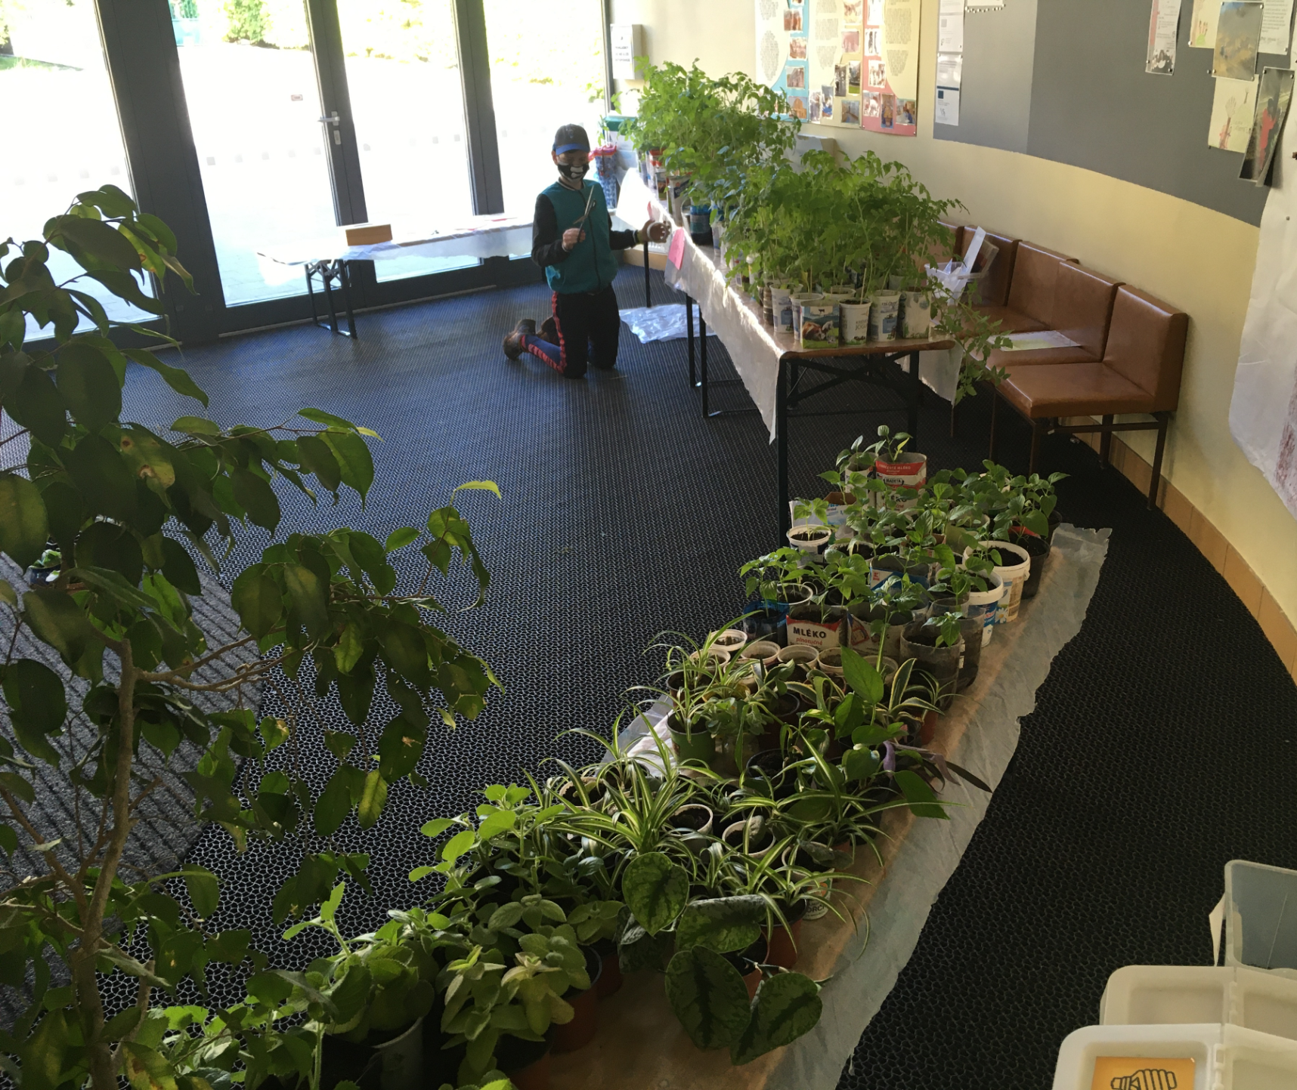
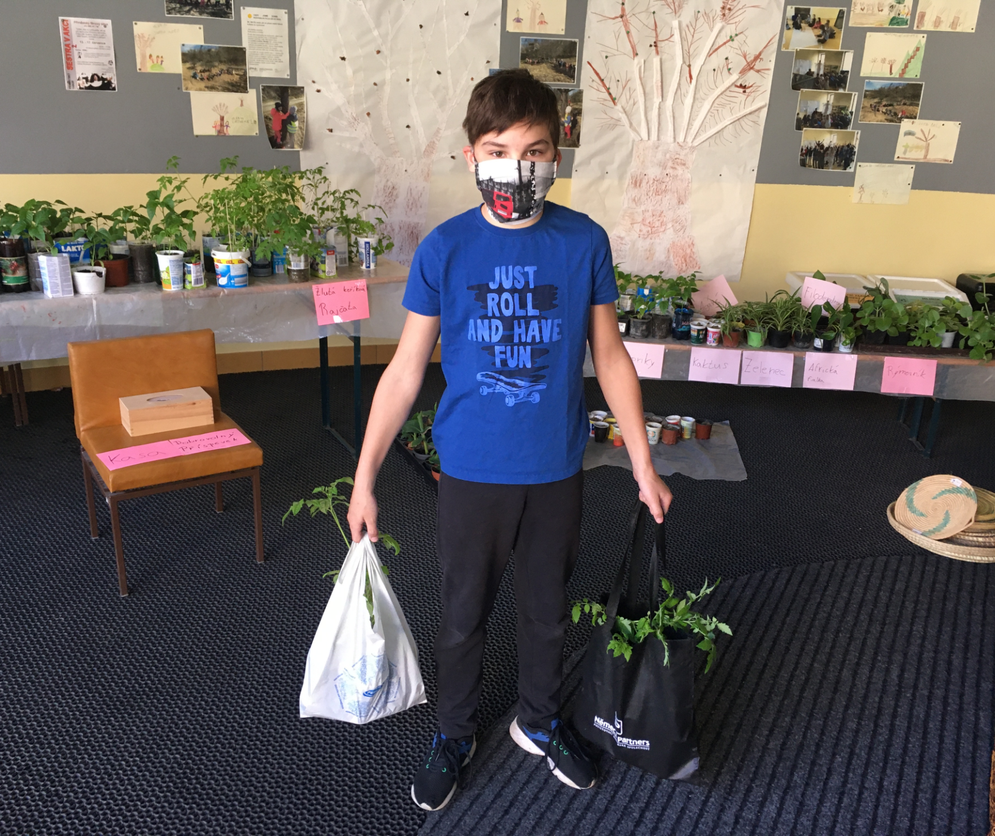
VE ŠKOLE

Slide 15
Co nám distanční výuka dala - žáci
Přínos (v čem pro tebe bylo období uzavření škol přínosné, v čem ses zdokonalil/a, v čem to pro Tebe bylo nové, co budeš do budoucna používat,...)
- Já jsem se také naučila lépe pracovat na počítači. Naučila jsem se lépe samostatně pracovat a rozvrhnout si práci. (AH)
- Naučila jsem se jinak učit než ve škole, ale i tak mi škola velmi chybí. Také jsem se naučila lépe pracovat s počítačem. Je dobré že se scházíme po meetch. (LK)
- Přínosné to bylo pro mě je, že jsem víc venku a hlavně mi s něčím pomohla mamka a bylo to dobré.(AT)
- Toto období pro mě bylo přínosné v tom, že jsem poznal, jaké to je pracovat více a učit se s počítačem, třeba videokonference přes meet, různé tabulky a práce s googlem. Naučil jsem se rychleji psát na počítači. Bylo fajn, že jsem trávil více času s rodinou a byl jsem více venku. (OD)

Slide 16
Co nám distanční výuka DALA - žáci
Nejistoty, starosti (v čem pro tebe bylo toto období problémem, v čem ti to bylo nepříjemné, co ti nešlo, v čem ses ztrácel/a, co už nechceš zažít?,....)
- Mně chyběli všichni ze školy a nechtěl bych, aby se tohle opakovalo. Také mě to doma nebavilo tak, jak ve škole. (MC)
- Pro mě to bylo hrozné v tom, že jsem neviděla svoje spolužáky, ti mně hodně chyběli a ještě chybí. Někdy jsem si nebyla jistá v tom, co dělám a jestli to dělám dobře nebo špatně, ale maminka mi pomohla. Mrzí mě, že jsme nemohli jet společně do Prahy. (AH)
- Moc mě nebavilo každý den sedět u počítače a koukat do něj tak 3 hodiny a mrzí mě že jsme zameškali nějaké akce např. Noc s Andersenem atd.
- Nestihal jsem toho tolik protože se musíme s Katkou pořád střídat u počítače. (LZ)
- Nemůžu se doma soustředit, nemám řád, ruší mě ostatní doma, nemám podporu, jsem na to sám, pláču,...

Slide 17
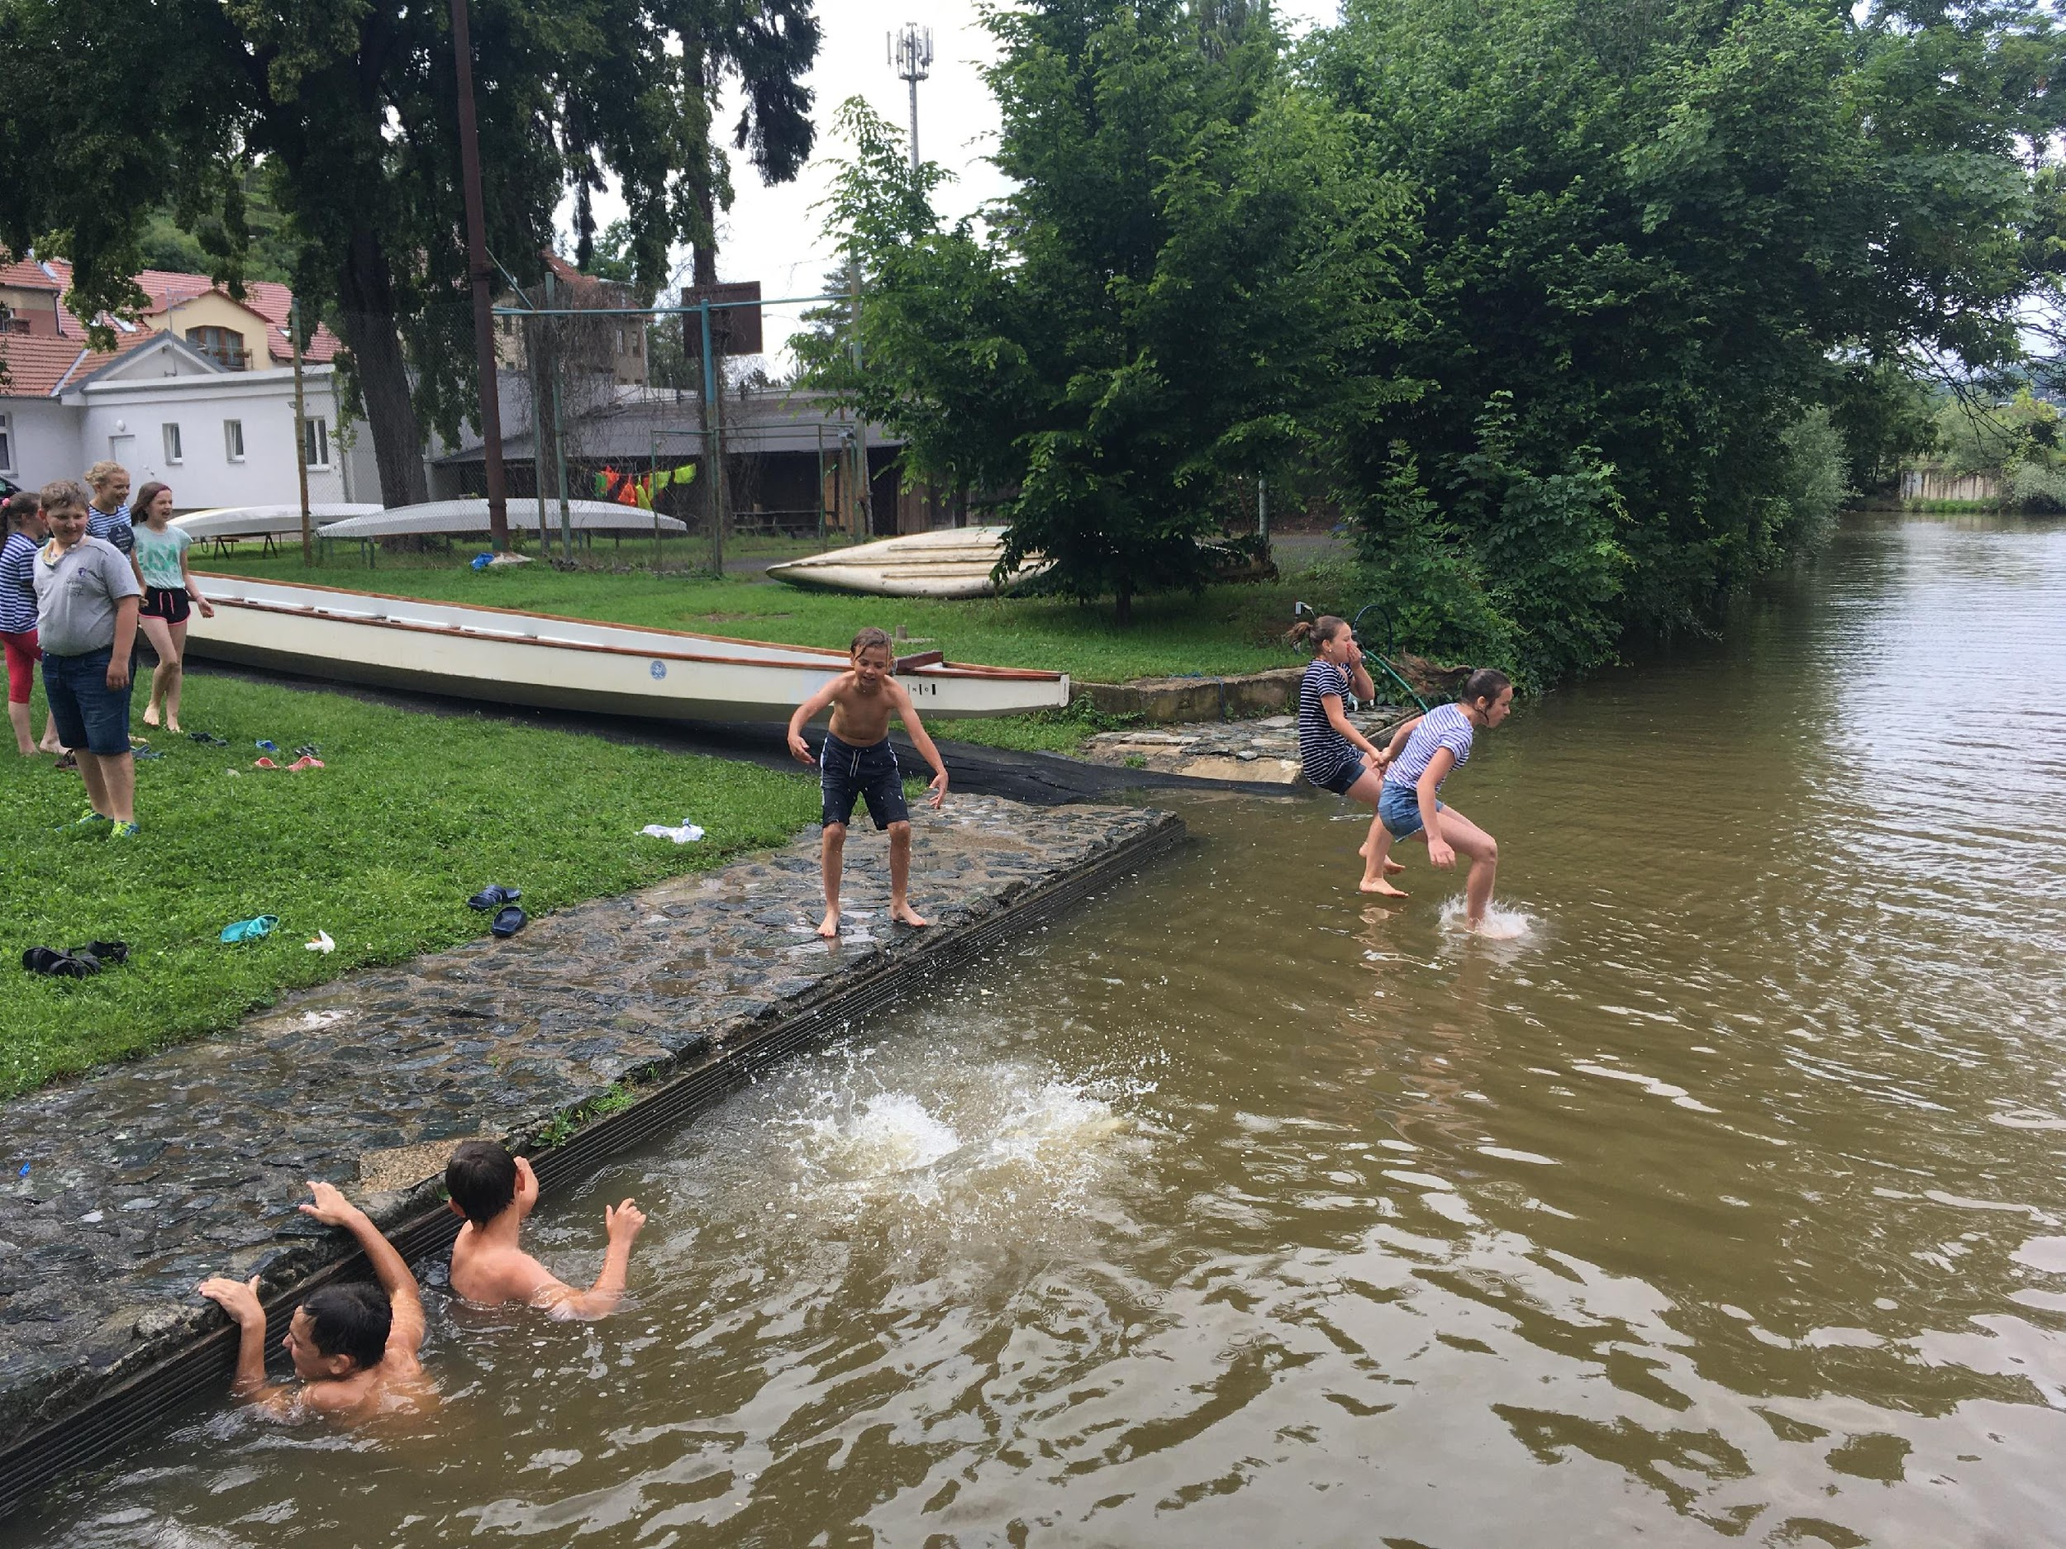
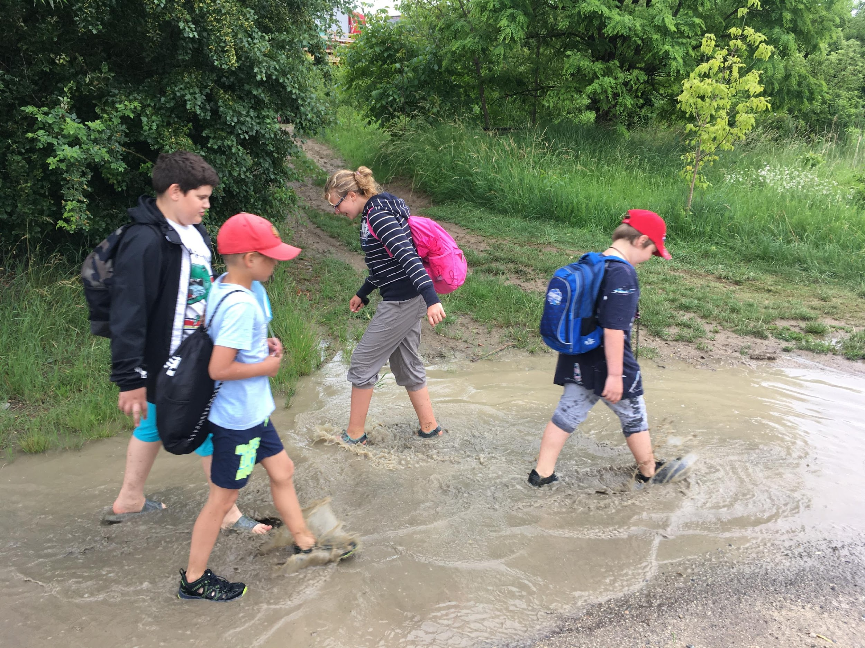
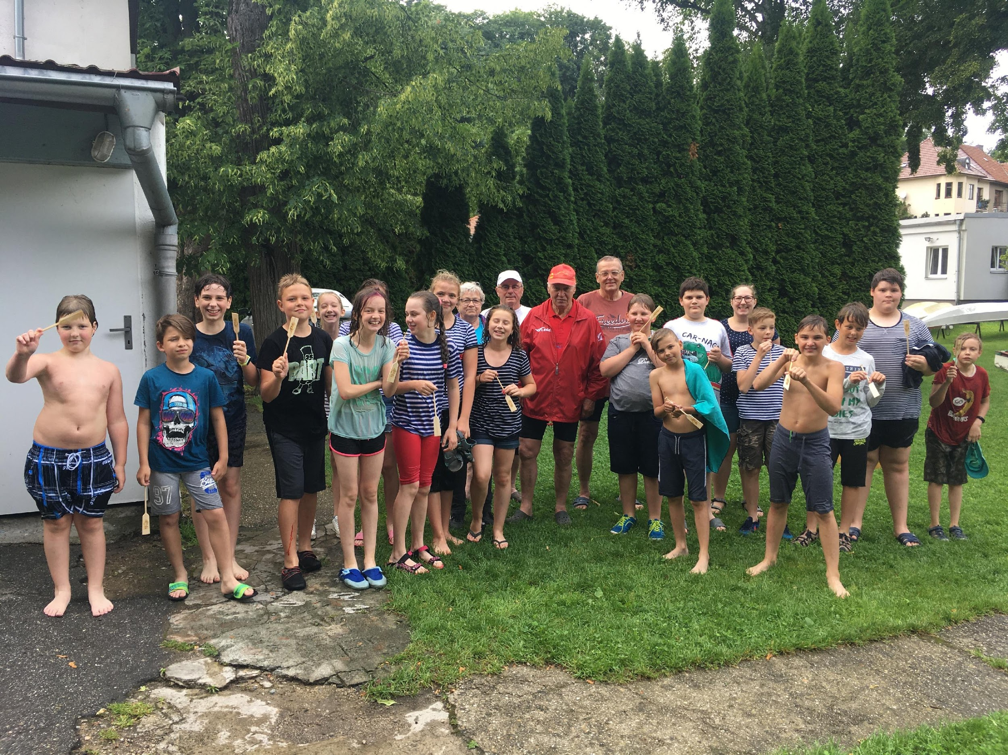
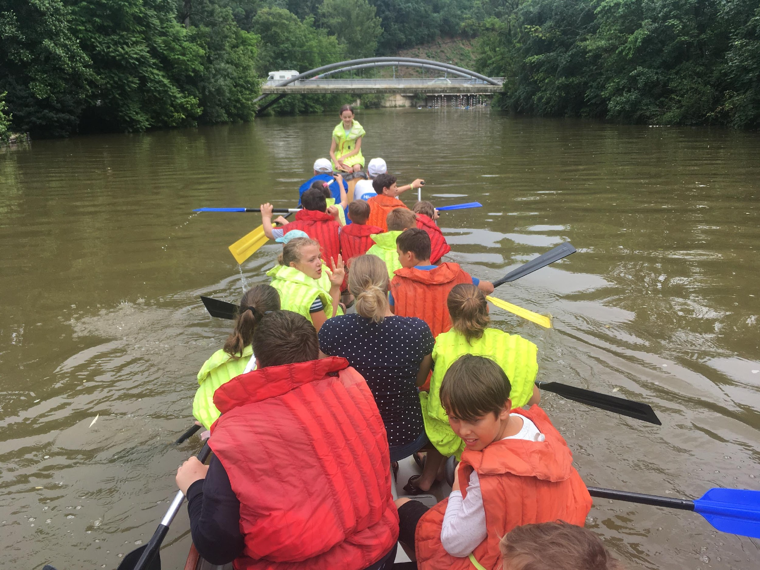
S OPATRNOSTÍ A OPTIMISMEM!
Mgr. Petr Juráček
Mateřská škola a Základní škola Ostopovice, okres Brno-venkov, příspěvková organizace
zsostopovice.cz

